Slide 1
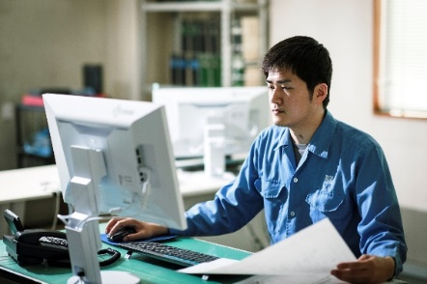
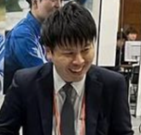
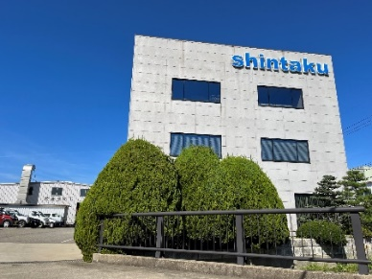
修了生の活躍事例
電気制御システム科 修了生
ポリテクで人生変わりました！
就職に強いポリテクなら安心です！
新宅工業株式会社
【ポリテクの訓練受講のきっかけは？】
村本 啓輔 さん
【就職活動はどのような感じでしたか？】
ポリテクセンターは知り合い経由で知りました。未経験でしたが電気設計関係の仕事に挑戦してみたかったこともあり、ちょうど電気設計に関わる訓練内容だったため受講を決めました。訓練中に電気工事士の資格取得にもチャレンジ出来るという点も受講の決め手となりました。
就職活動では、訓練の内容を活かせる会社を探していました。経験者募集が多い中、未経験の採用も考えている会社ということで面接を申込みました。以前に採用された方々も未経験から始めていると聞いて少し安心感もあり就職を決めました。
電気制御システム科
(６か月訓練)
平成３０年 ４月 入所
平成３０年 ９月 修了
【受講を検討している方へアドバイスをお願いします】
【訓練受講はいかがでしたか？】
新しい知識や経験を得られるだけでなく、先生方や他の訓練生の方々と相談することで、より求職活動がやりやすくなったので、新しい事に挑戦してみたい方や求職活動に不安のある方に受講をおすすめします。
訓練受講中は、他の訓練生の方々と訓練や資格勉強の他、世間話や相談などの会話をしながら楽しく過ごすことができました。
就職先企業での活躍
採用者の声 管理部課長 作井 伸隆 様
村本さんの業務
会社として研修制度がありませんでしたので、電気設計の基礎知識を学んできている修了生は実践に活かせます。会社としても学ぶ意識の高い方は大変魅力的な人材です。また、村本さんは常にお客様の要望に応えられるよう自ら考え行動しています。素直で仕事にも真面目に取り組んでいただいてますので、先輩や後輩からの評価も高く、会社に必要な存在になっています。
制御盤の図面作成、
プログラム作成
新宅工業株式会社（石川県金沢市）
従業員数 67名
現在ポリテクの修了生 1名が活躍
☆昭和27年創業
創業以来小さな企業ながら一貫して設計・製造・販売をトータルに手掛けているボトリングシステムメーカー。
昭和27年に『一升壜をブラシで擦って洗う装置の製造販売』から産声をあげ、その後、時代の成長と共に、ガラス壜にお酒やワイン・お醤油
などを充填する機械、キャップをする機械、ラベルを貼る機械を提供し、更にガラス壜に代わる樹脂ボトル(PETボトル)の登場で清涼飲料水の
業界にも進出した。近年では、軟包装材がクローズアップされ、パウチへの取り組みも行い、豊かな社会づくりに貢献している企業。
【事業内容】
・トータルボトリングシステム関連機械・包装資材関連機械等の製造・販売
新宅工業㈱ 社屋

